Slide 2

Naar het secundair onderwijs

Slide 3
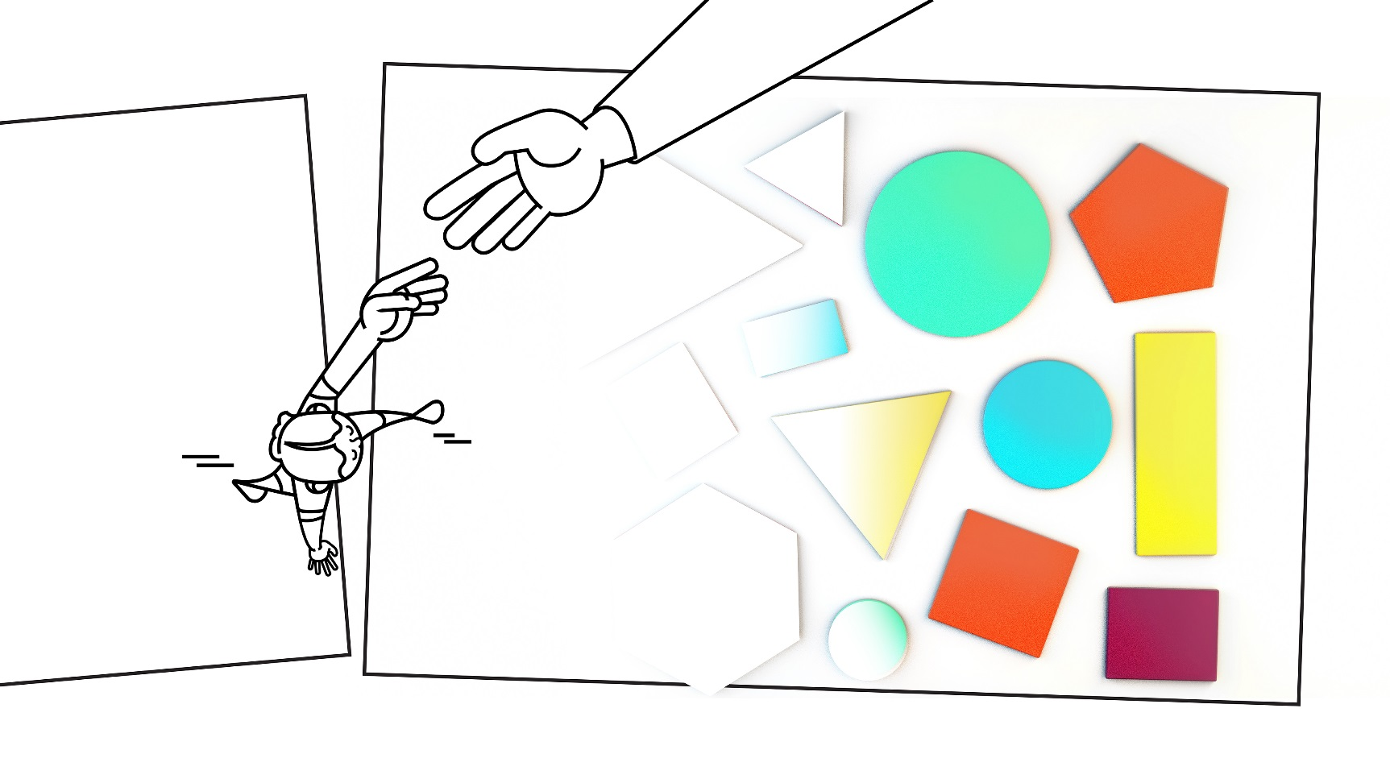
Een grote stap: van lager naar secundair
Notes:
De overstap naar het secundair onderwijs is een grote stap die bij ouders vaak voor heel wat ongerustheid en zorgen zorgt, maar over het algemeen verloopt de overgang vrij vlot. Er is natuurlijk wel een aanpassingsperiode nodig want er zijn een heel aantal dingen die veranderen:
Nieuwe vakken
Leren leren, plannen en organiseren
Nieuwe vrienden, terug de jongsten
Nieuwe leerkracht; elk uur iem anders
Belangrijke stap: enige voorbereiding vereist: keuze PROCES
uitleg voor de ouders
Uitl eg in de klas
Schoolbezoek

Slide 4
Inhoud
1. Modernisering secundair onderwijs
2. Structuur secundair onderwijs
3. Hoe kiezen?
    3.1 Een richting kiezen
    3.2 Een school kiezen
4. Inschrijvingen
5. Waar vind ik verdere informatie?

Slide 5
Modernisering Secundair Onderwijs
WAAROM?
Te veel uitstroom van jongeren zonder kwalificatie
Te veel richtingen bieden niet wat ze beloven
Te veel zittenblijvers
Socio-economische achtergrond leerling speelt een te grote rol in schooltraject
Eindtermen (wiskunde, Frans, PAV) worden onvoldoende bereikt in bepaalde richtingen
Ook resultaat sterkst presterende leerlingen daalt

Slide 6
Modernisering Secundair Onderwijs
WAT?
Nieuwe eindtermen vastgelegd door het Vlaams Parlement
Eindtermen = doelen die leerlingen moeten bereiken op het einde van de 1e graad
Voor alle scholen in het Nederlandstalig onderwijs hetzelfde
HOE?
Stapsgewijze invoering
Start op 1 september 2019 in het 1ste leerjaar van het secundair onderwijs
Leerjaar na leerjaar verder invoeren
Notes:
In september 2019 gaan de scholen in het 1e leerjaar van de 1e graad aan de slag met nieuwe einddoelen die bepalen wat leerlingen moeten kennen en kunnen. Naast leerkrachten werden ook leerlingen en ouders betrokken bij het opstellen van deze doelen.
De definitieve eindtermen werden vastgelegd door het Vlaams Parlement en zijn momenteel nog niet bekend. Deze eindtermen zijn doelen die de leerlingen moeten bereiken op het einde van de 1e graad. Ze zijn voor alle scholen in Vlaanderen dezelfde. De wijze waarop ze aan die doelen werken, kunnen scholen zelf bepalen.
Zowel tussen scholen van eenzelfde onderwijsnet als van een verschillend net kunnen grote verschillen bestaan qua studieaanbod, begeleiding,… Omdat scholen meer dan ooit eigen accenten kunnen leggen, is het belangrijk om de concrete invulling van scholen te vergelijken.
Daarom zullen wij vandaag het theoretisch kader brengen. Hoe dit concreet wordt gerealiseerd, zal afhankelijk zijn van school te school.

Slide 7
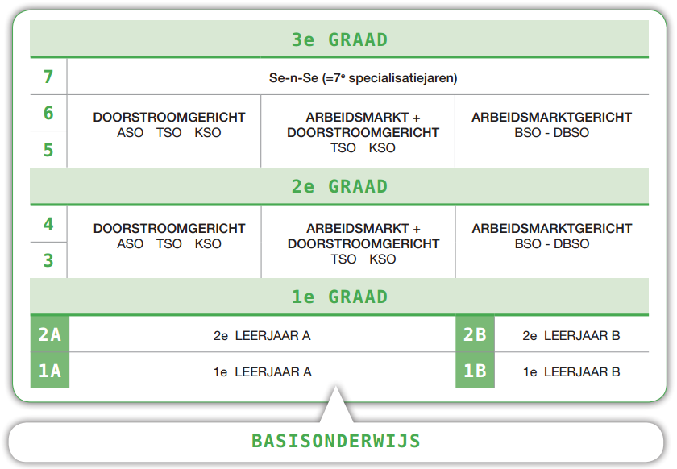
Structuur Secundair Onderwijs
Notes:
Het secundair onderwijs is ingedeeld in 3 graden van minstens 2 leerjaren.
De 1e graad bouwt verder op de kennis en vaardigheden die je in het basisonderwijs hebt geleerd. Daarnaast willen ze je in de 1e graad voorbereiden op een studiekeuze in de 2e graad die past bij jouw interesses, mogelijkheden en talenten.
Een studierichting kies je vanaf het 3e leerjaar.
Vanaf de 2e graad zijn er studierichtingen, domeinen en finaliteiten.

Slide 8
Het eerste jaar : 2 mogelijkheden
1A
6e lj
Getuigschrift BaO
1B
Geen getuigschrift
Notes:
Het getuigschrift basisonderwijs geeft toegang tot de A-stroom en niet meer tot de B-stroom. Leerlingen zonder getuigschrift moeten in de B-stroom starten.
Vanaf 12 jaar kunnen leerlingen overstappen naar de B-stroom. Dit kunnen dus ook leerlingen van het 4e of 5e leerjaar zijn.

Slide 9

Het eerste jaar : 2 mogelijkheden
1A
1B
Finaliteit
Doorstroom
Dubbel (D/A)
Finaliteit
Arbeidsmarkt
Notes:
Dubbel = doorstroom of arbeidsmarkt
Vergelijking met vroeger:
1A
Finaliteit doorstroom = aso = met uiteindelijke doel om door te stromen naar hoger onderwijs
Finaliteit dubbel = kso, tso = met uiteindelijke doel om door te stromen naar hoger onderwijs of gaan werken
1B
Finaliteit arbeidsmarkt = bso = met uiteindelijke doel om te gaan werken na secundair onderwijs

Slide 10
Schema eerste graad
1A
1B
Algemene vorming – 27 lesuren
Differentiatie 5 lesuren
2A
Algemene vorming – 25 lesuren
Differentiatie
2 lesuren
Basisoptie 5 lesuren
2B
Algemene vorming – 20 lesuren
Differentiatie
2 lesuren
Basisoptie 10 lesuren
Keuzegedeelte
Notes:
De eerste graad is observerend en oriënterend zodat lln verder kunnen ontdekken wie ze zijn, waar hun interesses en intrinsieke mogelijkheden liggen. Op die manier kunnen ze een gemotiveerde keuze maken naar de tweede graad.

Slide 11
Het eerste leerjaar A en B
ALGEMENE VORMING – 27 LESUREN
(vakken zoals Nederlands, Frans, wiskunde, natuurwetenschappen, geschiedenis, techniek,…)
DIFFERENTIATIE –
5 LESUREN
Verkennen (ontdekken)
Versterken (remediëren)
Verdiepen (verbreden)
Notes:
Algemene vorming = De algemene vorming neemt het meeste tijd in beslag. De meeste vakken die in 1A en 1B aangeboden worden zijn hetzelfde. De inhoud en eindtermen zijn verschillend.
Het is de bedoeling dat alle leerlingen een basiskennis hebben van Nederlands en wiskunde. Er wordt in de nieuwe eindtermen ook meer aandacht besteed aan het financieel-economische, het digitale en burgerschap.
Scholen kunnen ervoor kiezen de basisvorming op verschillende manieren aan te bieden: op de klassieke manier via vakken, via groepen van vakken, via projectwerk, modules,… Om te weten op welke manier een school werkt, raadpleeg je best hun website.
Het kan gebeuren dat je binnen de lestijden van de basisvorming de doelen van de lessen niet kan bereiken. Je school moet je de mogelijkheid bieden een aantal uren van je keuzegedeelte/ differentiatie te besteden aan remediëring. Zo kan je je tekorten wegewerken. Dat kan op jouw vraag of opgelegd worden door de klassenraad.
Differentiatie heeft 3 doelen:
- Versterken = ruimte bieden om te remediëren als een lln de basisdoelstellingen van de algemene vorming niet bereikt
- Verdiepen = lln extra uitdagen om kennis over een bepaald vak uit de algemene vorming te verdiepen
- Verkennen = kennismaken met verschillende vakken
Elke leerling heeft ook recht op remediëring voor vakken uit de algemene vorming. Daarvoor kan de school ook differentiatie-uren gebruiken. Een school kan echter nooit de volledige vijf uur differentiatie invullen met remediëring. Een leerling moet altijd minstens 1 differentiatiepakket kunnen kiezen.

Slide 12
Differentiatie – 5 lesuren.
DIFFERENTIATIE kan zijn :
VERKENNEN (ontdekken). Verschillende vakken verkennen. School biedt pakketten aan. (Ontdekken wat de LL ligt).
VERDIEPEN (verbreden). Meer kennis of vaardigheden opdoen binnen de algemene vorming, of LL verdiept zich meer in klassieke talen (Latijn/Grieks)
VERSTERKEN (remediëren). Om nog extra uren te besteden aan de leerstof die de LL nog niet onder de knie heeft. Als de basisvorming onvoldoende verworven is kan de LL een gedeelte van de tijd gebruiken om te versterken in de leerstof.

Slide 13
Voorbeelden van opties in het eerste jaar
Scholen geven benaming aan de optie (5 differentiatie lesuren). Enkele voorbeelden…
Flex (flexuren Nederlands, Frans, wiskunde)
Latijn
OOM (ondersteuning op maat (remediëren, bijsturen, uitdiepen.)
Stem
Sport
Kunst en cultuur
Move en mind (move = verdieping in alternatieve sporten, mind = waarom bewegen, gezonde voeding).
CLIL (content and language Integrated) = meertalig onderwijs. In een andere taal dan in het Nederlands.
Nederlands, Frans, wiskunde
Horizon (mens en samenleving (kennismaken met sociale, maatschappelijke en economische thema’s
Plus : Tools for life (persoonlijke ontwikkeling), LOEP (leren, ontdekken, ervaren en presteren). Talentenlabo (leren kennen van eigen interesses.)
Eye4talent : creatief en probleemoplossend je horizon verruimen.
Talentenmodule (Klassieke talen, Frans, taal en cultuur.)

Slide 14
Verschillen 1A – 1B
 | 1A | 1B
Voor wie ? | Getuigschrift Basisonderwijs | Geen getuigschrift basisonderwijs / 12j
Wat ? | Nieuwe leerstof Vooral theorie | Ook herhaling leerstof lagere school. Meer toepassingen en techniek
Hoe ? | Meer leerlingen (20-25 lln per klas) Sneller tempo | Minder leerlingen (10-15 lln per klas)
Nadien ? | 2A of 2B | 2B (of 1A)
Notes:
A stroom is meer gericht op kennisverwerking, meer theoretisch
B stroom is eerder praktijk gericht, meer al doende leren

Slide 15

Attestering na het 1ste jaar
Mag ik over naar het 2de jaar ?
A-attest
A-attest met verplichte remediëring (bijwerken voor een bepaald vak)
A-attest met beperkingen (inperking van bepaalde basisopties in het 2de jaar)
Geen B-attest meer mogelijk na 1ste SO
Slecht uitzonderlijk een C-attest
Notes:
A-attest = geslaagd. De lln is vrij om in het 2e jaar een basisoptie te kiezen die de school aanbiedt.
A-attest met verplichte remediëring = de klassenraad kan je verplichten je bij te werken voor een bepaald vak. Je mag wel over naar het volgende jaar.
A-attest met beperkingen = indien het aantal te remediëren sleutelcompetenties (= uit de algemene vorming) te groot zijn, kan de klassenraad de keuze voor een bepaalde basisoptie in de A-stroom inperken, of adviseren de overstap te maken naar een basisoptie uit 1B.
C-attest = blijven zitten of naar 2B overstappen. Dit attest wordt slechts in zeer uitzonderlijke gevallen gegeven aangezien de doelen per graad bepaald zijn en ze lln extra kansen willen geven om opnieuw aansluiting te vinden,

Slide 16
Mogelijkheden na 1A en 1B
1A
1B
2A
2B
Notes:
Na 1B gaan de meeste leerlingen naar 2B maar als je geslaafd bent in 1B en dus je getuigschrift BaO behaald, kan je ook overstappen naar 1A. Hiervoor moet je wel goed gepresteerd hebben voor vakken zoals Nederlands, Frans en wiskunde. Vraag raad aan de school en het CLB als je deze overstap overweegt.
Van 1B naar 2A met een A-attest is mogelijk mits goedkeuring van de klassenraad (is zeer uitzonderlijk!)

Slide 17
Schema eerste graad
1A
1B
Algemene vorming – 27 lesuren
Differentiatie 5 lesuren
2A
Algemene vorming – 25 lesuren
Differentiatie
2 lesuren
Basisoptie 5 lesuren
2B
Algemene vorming – 20 lesuren
Differentiatie
2 lesuren
Basisoptie 10 lesuren
Keuzegedeelte
Notes:
Algemene vorming: in het 2e jaar verminderd het aantal uren algemene vorming en is er meer ruimte voor differentiatie en de basisoptie (= keuzegedeelte).
Basisoptie:
In het 2e jaar kan een leerling een basisoptie kiezen die niet noodzakelijk aansluit op het verdiepende of verkennende differentiatiepakket van het eerste jaar. Dit om een bredere observatie en oriëntatie mogelijk te maken.
Differentiatie:
Voor differentiatie kan een leerling een pakket kiezen die aansluit bij de basisoptie, maar dit moet niet.

Slide 18
2de jaar secundair onderwijs
Principes van algemene vorming en differentiatie blijven hetzelfde, maar het aantal uren ligt anders:
1A en 1B: 27 u algemene vorming + 5u differentiatie
2A: 25u algemene vorming + 2u differentiatie + 5u basisopties
2B: 20u algemene vorming + 2u differentiatie + 10u basisoptie
BASISOPTIES:
dienen als kennismaking zodat je kan ontdekken waarvoor je aanleg en belangstelling hebt.
= extra vakken om interesse in een studiegebied te verkennen.
Keuze voor een bepaalde basisoptie is niet bepalend voor de keuze in het 3de middelbaar.
5 lesuren
11 basisopties - schoolafhankelijk
Notes:
De basisopties in het 2e leerjaar dienen als kennismaking zodat je kan ontdekken waarvoor je aanleg en belangstelling hebt. Vanuit je ervaringen in dit 2e leerjaar, zal je dan in de 2e graad een studierichting kiezen.
Er zijn basisopties met meer algemene, kunstgerichte, technische of praktijkgerichte vakken.
Als je in het 2e leerjaar voor een bepaalde basisoptie kiest, en in het 3e middelbaar een andere weg uit wil gaan, is dit mogelijk.
Doel van de modernisering: kinderen laten verkennen en alle kansen geven om pas in het 3e leerjaar een studierichting te kiezen.

Slide 19
Basisopties 2A
WAT?
5 lesuren
11 basisopties - schoolafhankelijk
Gekozen basisoptie is niet bepalend voor keuzes nadien
Voorbereiding op alle finaliteiten
Notes:
De basisopties in het 2e leerjaar dienen als kennismaking zodat je kan ontdekken waarvoor je aanleg en belangstelling hebt. Vanuit je ervaringen in dit 2e leerjaar, zal je dan in de 2e graad een studierichting kiezen.
Er zijn basisopties met meer algemene, kunstgerichte, technische of praktijkgerichte vakken.
Als je in het 2e leerjaar voor een bepaalde basisoptie kiest, en in het 3e middelbaar een andere weg uit wil gaan, is dit mogelijk.
Doel van de modernisering: kinderen laten verkennen en alle kansen geven om pas in het 3e leerjaar een studierichting te kiezen.

Slide 20
11 Basisopties A-stroom
1. Klassieke talen (Grieks en Latijn)
Latijn
Grieks-Latijn
2. Moderne talen & wetenschappen
3. STEM-wetenschappen
Industriële wetenschappen
Techniek-wetenschappen
4. STEM-technieken
Mechanica-elektriciteit
Agro-en biotechnieken
Bouw- en houttechnieken
Grafische communicatie en media
Maritieme technieken*
Textiel*
5. Maatschappij & Welzijn
6. Economie & organisatie
7. Voeding & horeca
8. Sport
9. Kunst & creatie*
Artistieke vorming
Ballet
Creatie en vormgeving
10. Steiner
11. Yeshiva
Notes:
BO = basisoptie
Als de klassenraad hiervoor toestemming geeft, kan je in de loop van het schooljaar:
Van basisoptie veranderen in 2A
Of naar 2B gaan
Nog een voorbeeld:
Een leerling in bv. STEM-technieken (toepassingsgericht) kan kiezen voor het pakket Mechanica-elektriciteit, maar ook voor het pakket Bouw- en Houttechnieken, op voorwaarde dat de school die onderliggende pakketten aanbiedt. Los daarvan kan een leerling binnen de 2 uur differentiatie zich bv. ook verdiepen in Moderne vreemde talen, opnieuw op voorwaarde dat de school die pakketten aanbiedt.

Slide 21
Schema eerste graad
1A
1B
Algemene vorming – 27 lesuren
Differentiatie 5 lesuren
2A
Algemene vorming – 25 lesuren
Differentiatie
2 lesuren
Basisoptie 5 lesuren
2B
Algemene vorming – 20 lesuren
Differentiatie
2 lesuren
Basisoptie 10 lesuren
Keuzegedeelte
Notes:
Ook in het tweede jaar B wordt er gedifferentieerd, met zowel kans om te verdiepen als te remediëren. Omdat het hier over een groot pakket uren (10) gaat, kan de leerling daarnaast maximaal 3 basisopties en pakketten combineren.

Slide 22
Basisopties 2B
WAT?
10 lesuren
7 basisopties - schoolafhankelijk
Gekozen basisoptie is niet bepalend voor keuzes nadien
Voorbereiding op “finaliteit arbeidsmarkt”

Slide 23
7 Basisopties B-stroom
1. STEM-technieken
  Hout en bouw
  Land- en tuinbouw
  Elektriciteit
  Mechanica
  Zeevisserij en binnenvaart*
  Textiel*
  Schilderen en decoratie*
  Printmedia*
2. Maatschappij & welzijn
  Haar- en schoonheidszorg
  Mode*
  Verzorging
3. Economie & organisatie
4. Voeding en horeca
  Bakkerij-slagerij
  Restaurant en keuken
5. Sport
6. Kunst & creatie*
7. Opstroomoptie
Notes:
* = niet veel scholen bieden dit aan
Opstroomoptie = mogelijkheid om overstap naar A-stroom te maken. Indien een lln de doelen in het 6e leerjaar niet bereikt en daardoor in de B stroom start, kan deze door in het 2e jaar de ‘opstroomoptie’ te volgen, eventueel overstappen naar 3A.
Katholieke scholen bieden geen “opstroomoptie” aan. Zij zien “uitbreiding binnen 1B” als de “basisdoelen 1A”.
Nog een voorbeeld:
Een leerling kan bv. binnen de optie STEM-technieken het pakket Hout en Bouw en het pakket Mechanica combineren (als de school die uiteraard aanbiedt). Een leerling kan ook op het niveau van de basisoptie combineren; Economie & organisatie en Sport bijvoorbeeld.
Belangrijk om telkens verder te kijken dan de 1e graad bij een schoolkeuze: zo kan het zijn dat in de 1e graad een sportrichting wordt aangeboden maar in 2e en 3e graad niet meer. De reden hievoor is om lln in de 1e graad een zo breed mogelijk aanbod te bieden en van verschillende domeinen te laten proeven. Zo kan de lln een bewuste keuze maken voor een studiedomein- of richting in de 2e graad.

Slide 24
Attesten vanaf het 2e jaar
Op het einde van de eerste graad geeft de klassenraad een attest en een advies. Deze zijn steeds op basis van het gevolgde traject.
A-attest
B-attest
C-attest
Notes:
A-attest: je mag overgaan naar het volgende jaar
B-attest: je wordt toegelaten tot het volgende leerjaar, behalve in bepaalde finaliteiten of studierichtingen.
Je mag enkel met een B-attest overzitten in dezelfde of een andere basisoptie als de klassenraad toestemming geeft. Je moet dan ook advies vragen aan het CLB. Hierdoor wordt zittenblijven zonder een C-attest beperkt.
C-attest: je moet overzitten. Uitzonderlijk kan je toch overgaan op basis van je leeftijd.

Slide 25
2e en 3e graad
 | Doorstroom |  | Dubbel D/A | Arbeidsmarkt
 | Domein-overschrijdend (ASO) | Domein-gebonden (TSO/KSO) | KSO/TSO | BSO
Economie en organisatie
Kunst en creatie
Land- en tuinbouw
Maatschappij en welzijn
Sport
STEM
Taal en cultuur
Voeding en horeca
Notes:
Het studieaanbod vanaf de 2e graad wordt gebundeld in een schema/matrix met een indeling in 8 studiedomeinen, de onderwijsvormen (aso, tso, bso, kso) en de finaliteiten. Dat laatste betekent dat studierichtingen voortaan duidelijk aangeven waarop een leerling wordt voorbereid. Dit maakt een goede oriëntering en betere studiekeuze mogelijk.
Doorstroom = doorstromen naar het hoger onderwijs (aso + tso/kso die eerder bedoeld zijn om verder te studeren)
Dubbel = doorstromen naar hoger onderwijs of gaan werken (kso/tso)
Arbeidsmarkt = doorstromen naar de arbeidsmarkt (bso)
In de tweede graad wordt het studieaanbod rationeler en transparanter. Er liggen zoveel mogelijk verschillende opties voor de leerlingen open naar de derde graad toe.
In de derde graad worden de studierichtingen scherper geprofileerd en inhoudelijk verfijnd.

Slide 26
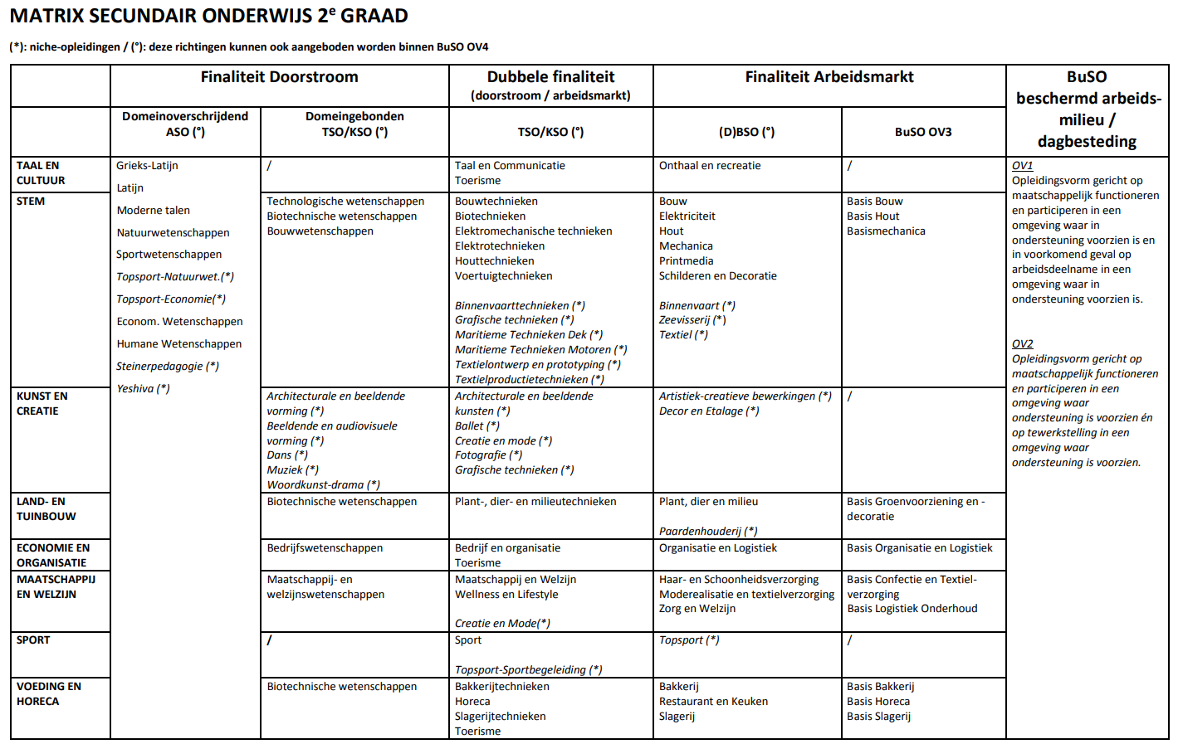
Notes:
Zoals je in het schema kan zien, zijn er ook richtingen in TSO/KSO die onder finaliteit doorstroom staan. Het gaat hierbij om wetenschappelijke richtingen die vooral voorbereiden op het verder studeren. Vb: Biotechnische wetenschappen.
De TSO richting Biotechniek daarentegen is meer gefocust op de techniek en dus het praktische. Leerlingen hebben na het volgen van deze opleiding de keuze om verder te studeren, maar ze hebben ook al wat vaardigheden ontwikkeld om zich hierna op de arbeidsmarkt te begeven.

Slide 27
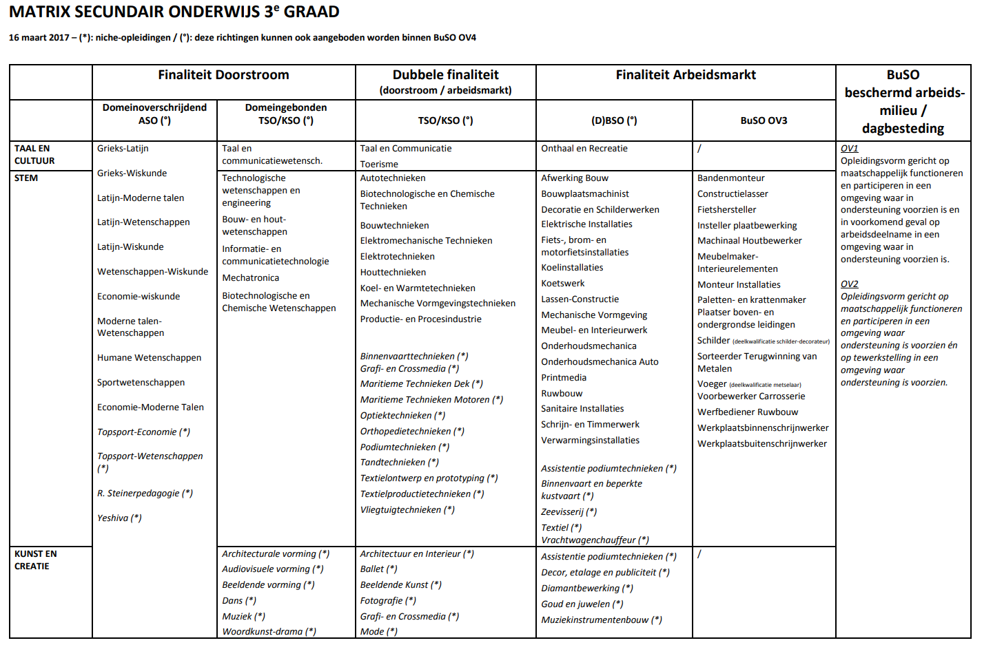

Slide 28
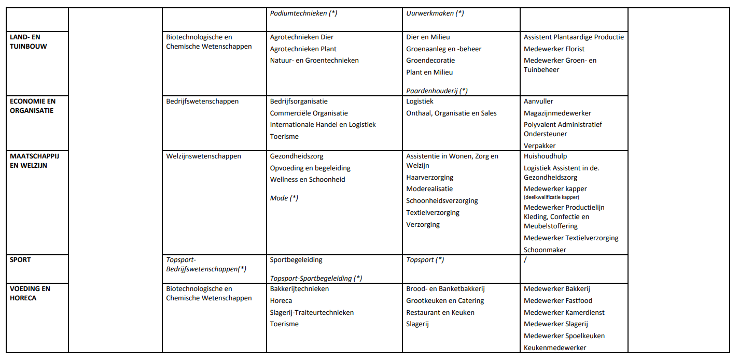

Slide 29
Campusschool – Domeinschool – Verticale school
De modernisering van het secundair onderwijs geeft de scholen de mogelijkheid zich te organiseren als Campusschool of domeinschool.
-> ze specialiseren zich in één of meerdere domeinen.
Vb.: STEM, Voeding, Kunst & Creatie
Daarnaast blijft de verticale school bestaan.

Slide 30
Domeinschool
 | Doorstroom |  | Dubbel D/A | Arbeidsmarkt
 | Domein-overschrijdend (ASO) | Domein-gebonden (TSO/KSO) | KSO/TSO | BSO
Economie en organisatie
Kunst en creatie
Land- en tuinbouw
Maatschappij en welzijn
Sport
STEM
Taal en cultuur
Voeding en horeca
Notes:
Domeinschool = 2e en 3e graad in minstens 1 studiedomein in ELKE finaliteit
Voorbeeld:
Doorstroom (ASO): Economie-Moderne Talen
Dubbel D/A (KSO/TSO): Handel
Arbeidsmarkt (BSO): Kantoor

Slide 31
Campusschool
 | Doorstroom |  | Dubbel D/A | Arbeidsmarkt
 | Domein-overschrijdend (ASO) | Domein-gebonden (TSO/KSO) | KSO/TSO | BSO
Economie en organisatie
Kunst en creatie
Land- en tuinbouw
Maatschappij en welzijn
Sport
STEM
Taal en cultuur
Voeding en horeca
Notes:
Campusschool = tenminste 2 domeinen, minstens 1 studierichting in ELKE finaliteit
Voorbeeld:
Economie en Organisatie
Doorstroom (ASO): Economie-Moderne Talen
Dubbel D/A (KSO/TSO): Handel
Arbeidsmarkt (BSO): Kantoor
Maatschappij en welzijn:
Doorstroom (ASO): Humane wetenschappen
Dubbel D/A (KSO/TSO): Maatschappij en welzijnswetenschappen (vroegere STW)
Arbeidsmarkt (BSO): Zorg en welzijn (vroegere verzorging)

Slide 32
Verticale school
 | Doorstroom |  | Dubbel D/A | Arbeidsmarkt
 | Domein-overschrijdend (ASO) | Domein-gebonden (TSO/KSO) | KSO/TSO | BSO
Economie en organisatie
Kunst en creatie
Land- en tuinbouw
Maatschappij en welzijn
Sport
STEM
Taal en cultuur
Voeding en horeca
Notes:
Verticale school = school die studierichtingen binnen eenzelfde finaliteit biedt in zowel 2e als 3e graad.
Voorbeelden
1) Economie en organisatie – Toerisme
2) Kunst en creatie – Fotografie
3) Voeding en horeca – Bakkerijtechnieken
Voorbeelden van scholen
Doorstroom = Mabo, St Jan, ….
Dubbele finaliteit = St Lucas

Slide 33
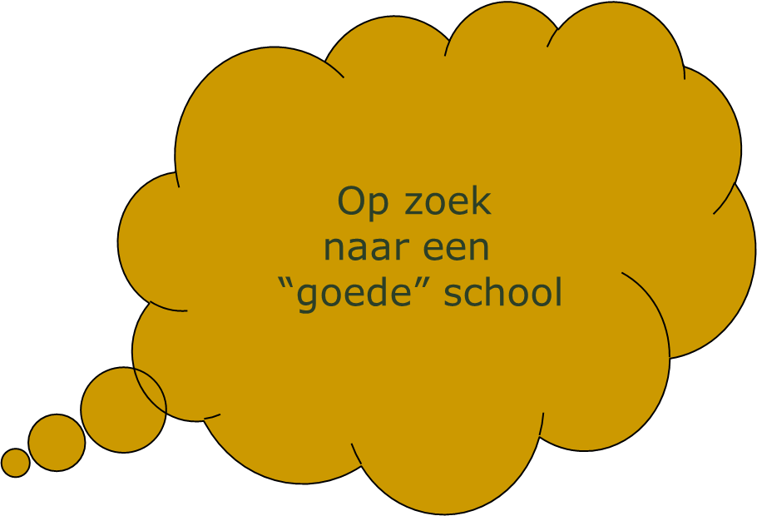
Bewust kiezen
De afstemming tussen:
  Kenmerken studierichting
  Kenmerken school
  Kenmerken uw kind

Slide 34
Een ‘goede’ school
= de school die past bij mijn kind
Studieaanbod
Net
Bereikbaarheid
Sfeer
Grootte
Vertrouwen
Begeleiding
Bekendheid
Dienstverlening
Kosten

Slide 35
Kenmerken van uw kind
INTERESSE
TALENTEN
STUDIEHOUDING - INZET
PERSOONLIJKHEID
GEZONDHEID

Slide 36
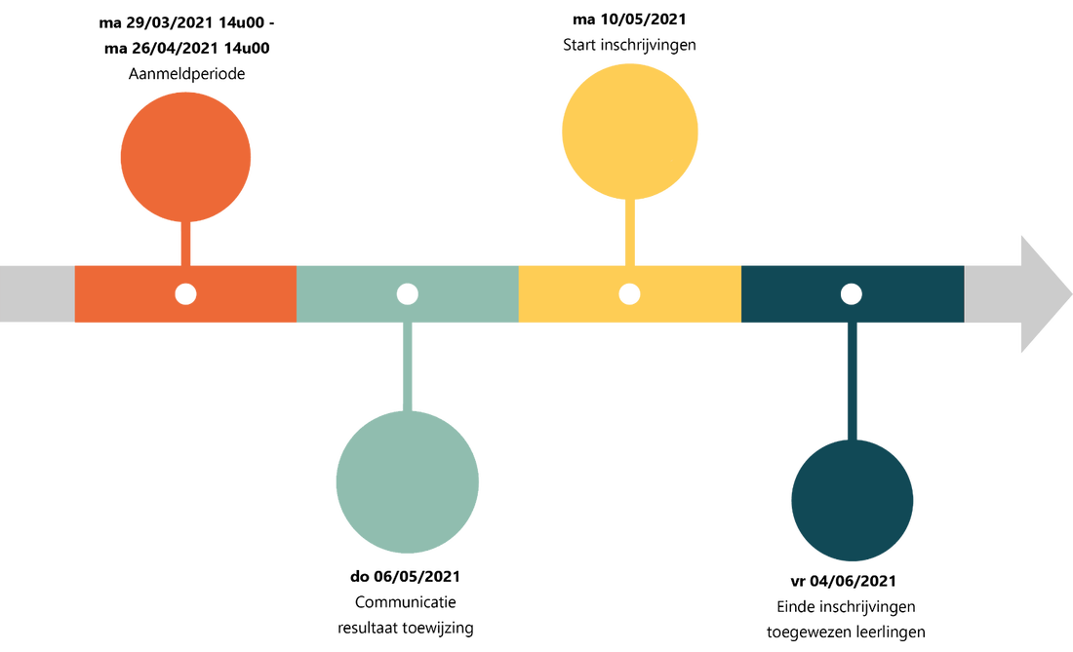
Inschrijvingen
Scholen: Leuven, scholengemeenschap Haacht, Regio Overijse-Tervuren-Zaventem, Regio Grimbergen-Machelen-Vilvoorde en regio Mechelen stappen in Leuvens aanmeldingssysteem.
http://aanmelden.school

Slide 37
Inschrijvingen
Brussel (niet voor St.Lukas en St. Guido)
via www,inschrijveninbrussel.be, met aanmeldingsprocedure.
(Scholen zonder aanmeldingsprocedure, andere data).
Aanmeldingsperiode loopt van 01.03.21 tot 26.03.21
Toewijzing: 06.05.21
Inschrijving: 07.05.21 tot 01.06.21 (07.05.21-01.06.21)
Vrije plaatsen: 03.06.21 : (idem)
---------------------------------------------------------------------------------------------------------------------------------------------------------------------------------------
Voor beide systemen (Leuvens aanmeldingssysteem en Brussel) :
Voorrangsregels voor kinderen van personeel, Broers en zussen en indicatorleerlingen.
BELANGRIJK : opvolgen info mbt de scholen van je keuze!

Slide 38
Waar vind ik informatie?
Leerkracht - CLB
CLB - S.O.
Brochures
Info-avonden
Opendeurdagen
Internet
Mond tot mond

Slide 39


Interessante websites
www.onderwijskiezer.be (scholenzoeker SO)
  --> 2 testjes: I-Like-Basic en I-Study
www.ond.vlaanderen.be/onderwijsaanbod
www.schooldoorlichtingen.be
www.vanbasisnaarsecundair.be
websites van de scholen

Slide 40
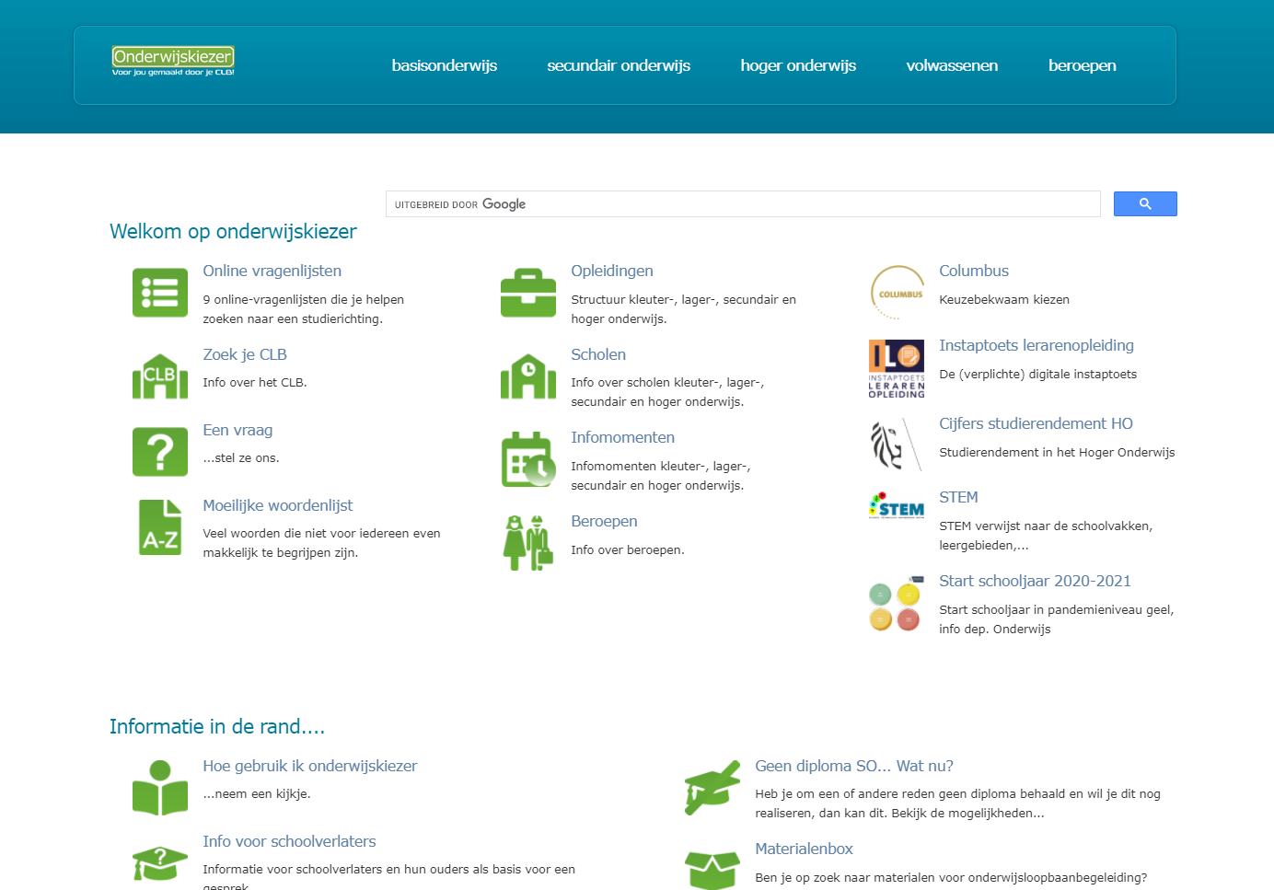
www.onderwijskiezer.be

Slide 41

Verschillende filmpjes : secundair onderwijs
Via onderwijskiezer :
-> De hervorming van het secundair onderwijs
-> Naar de eerste graad
-> Naar het secundair.
2. Via link op website CLB :
-> www.clbnbrussel.be

Slide 42

Vragen?

Slide 43
Bedankt voor uw aanwezigheid

